Slide 1

Муниципальное дошкольное образовательное учреждение
«Детский сад общеобразовательного вида №49 «Гусельки» г.Вологда
Прогулка в лес
Авторы: Волюжская В.М.
Ферина С.А.

Slide 2
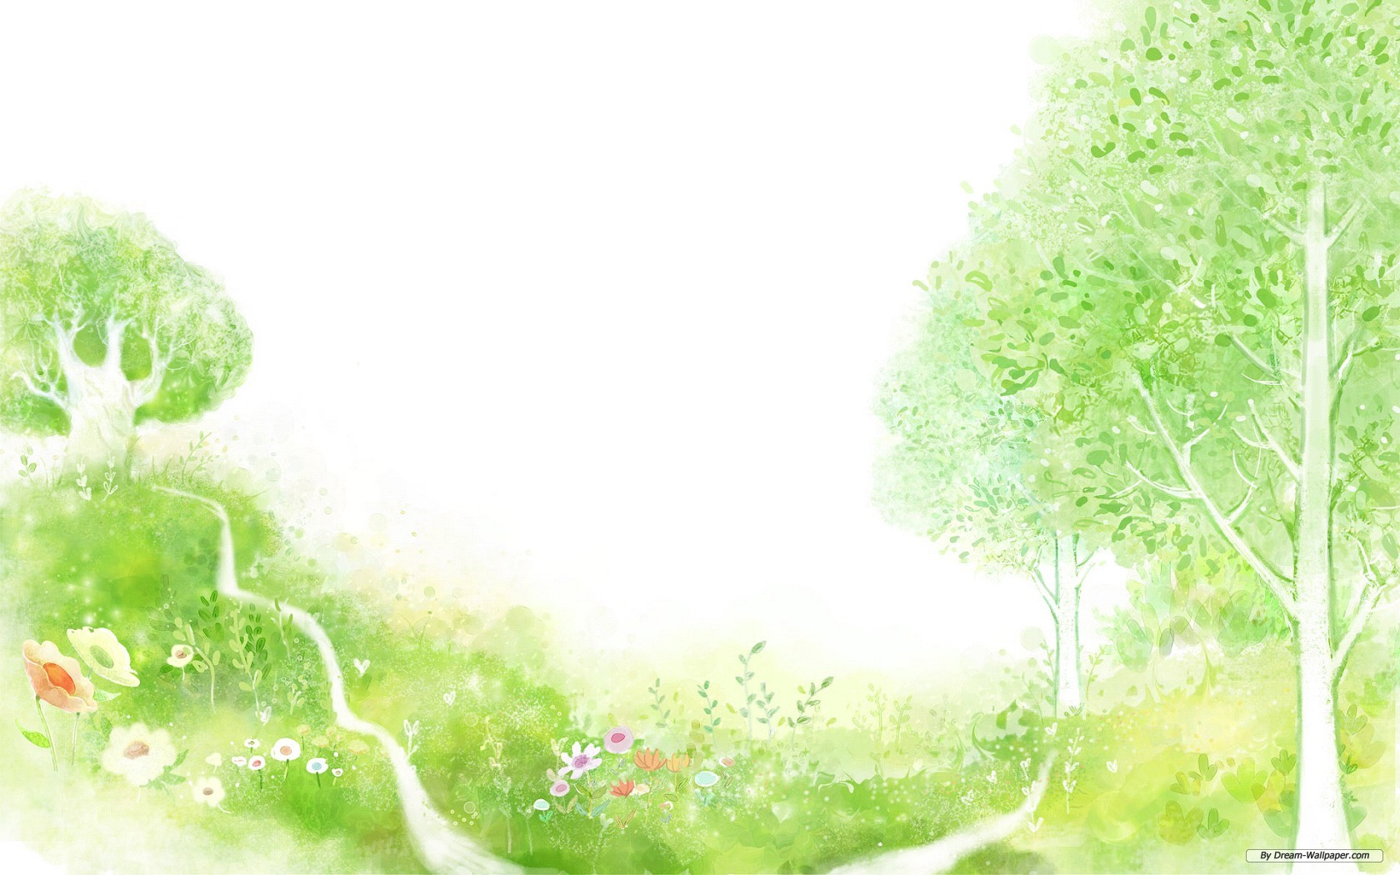
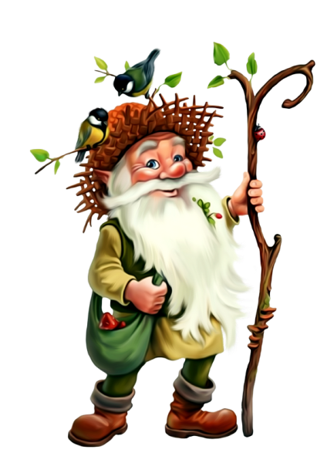
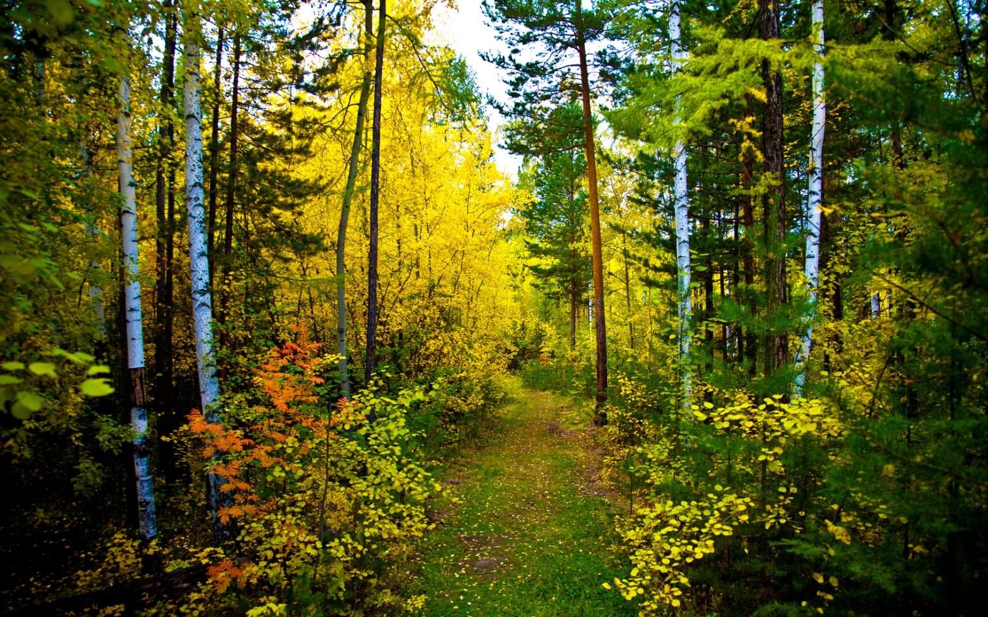
Смешанный лес
Здесь растут как хвойные деревья – сосны, лиственницы, ели, так и лиственные деревья – буки, береза, ольха, ясень.

Slide 3
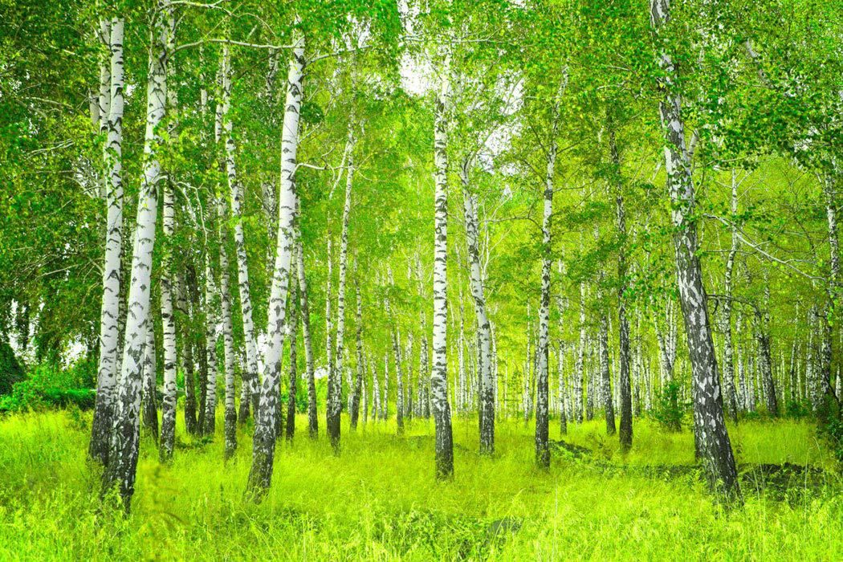
Березовая роща
Это лес где растут березы – светлый, веселый, трава под ногами в нем мягкая, чистая.

Slide 4
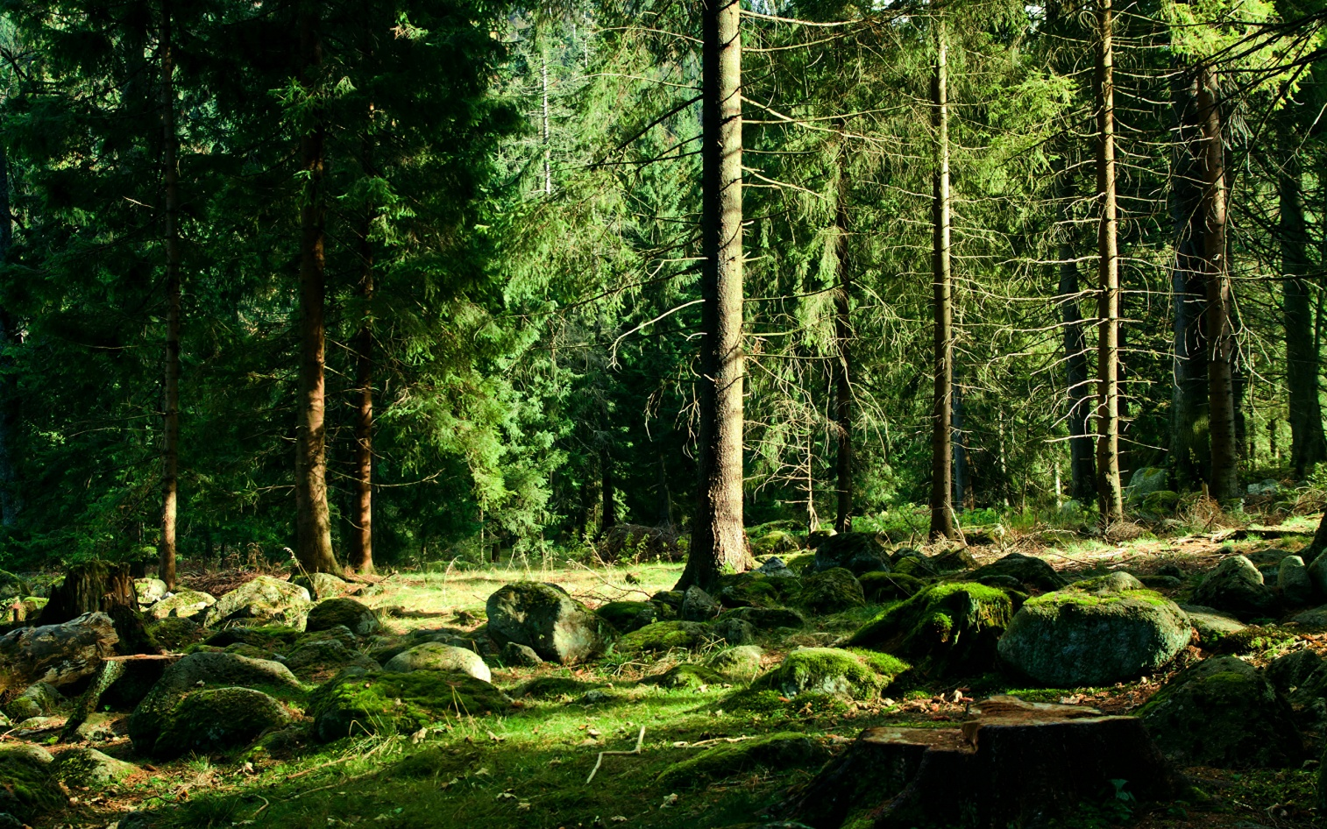
Хвойные леса
В таком лесу полумрак, нижние ветви и стволы деревьев покрыты серыми лишайниками, на почве ковер из мхов и лишайников, много валежников.

Slide 5
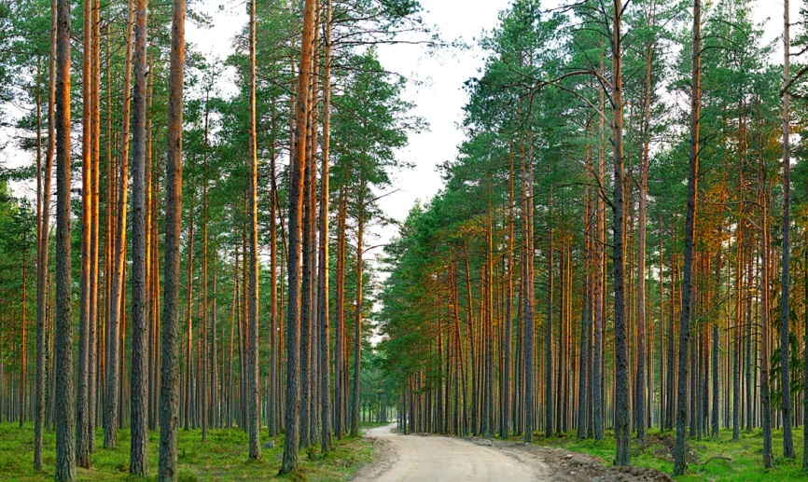
Сосновый бор
Воздух здесь очень чистый. Здесь практически нет пыли, она оседает на смолистой коре и ветвях, а с дождем смывается на землю.

Slide 6

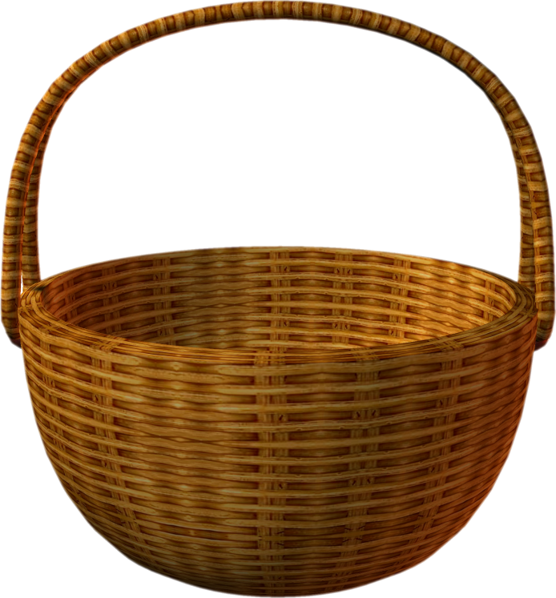
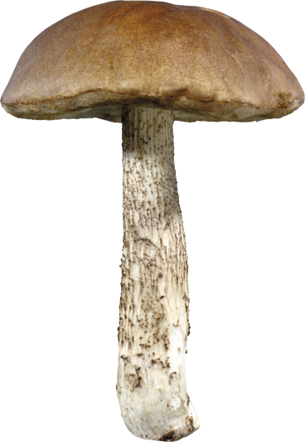
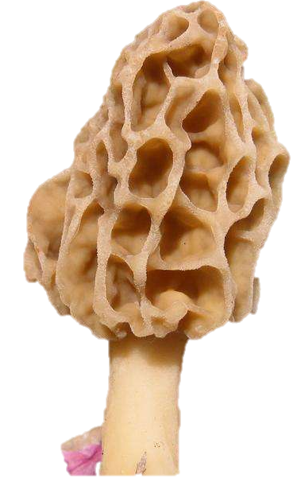
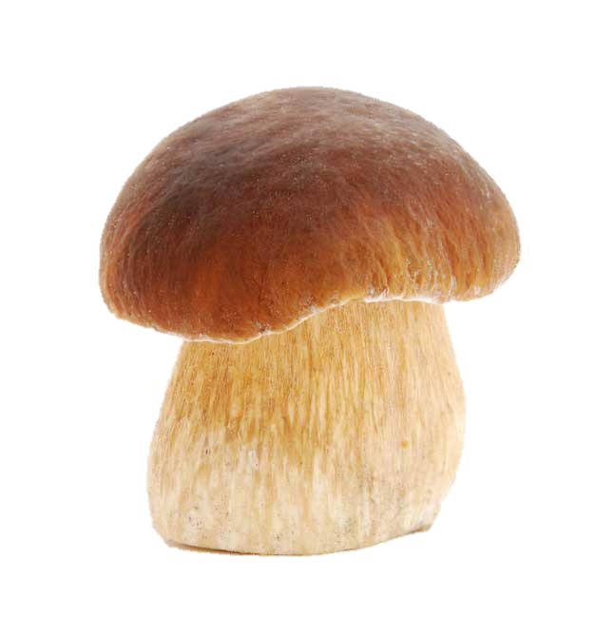
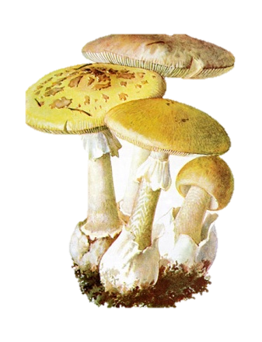
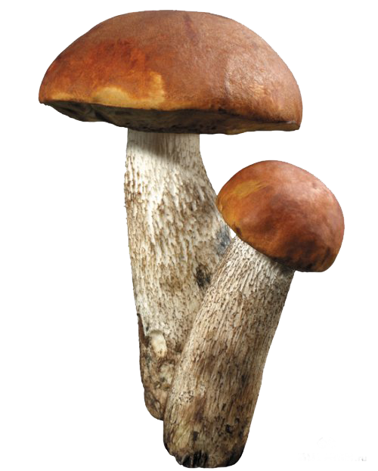
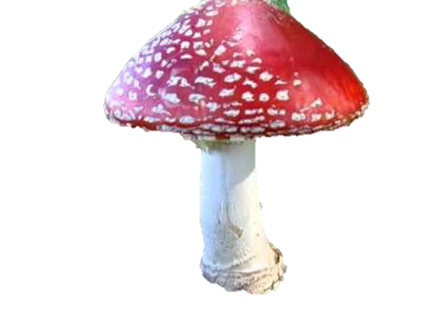
Игра «Корзинка с грибами»

Slide 7
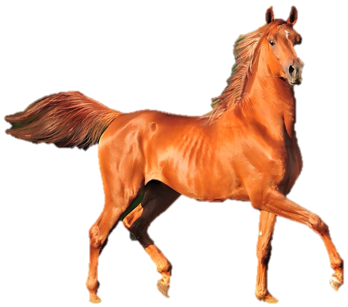
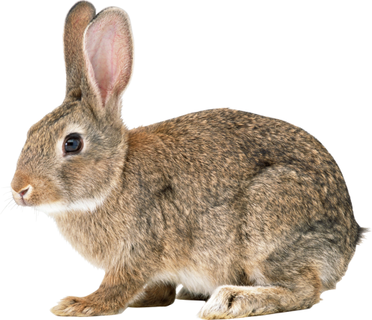
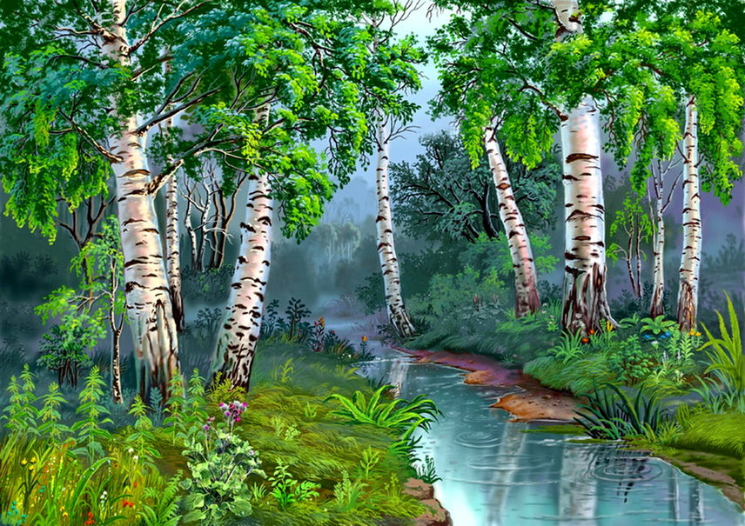
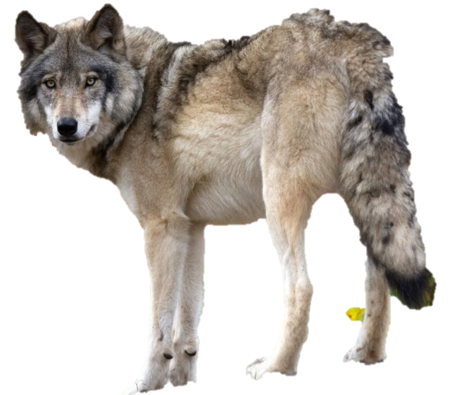
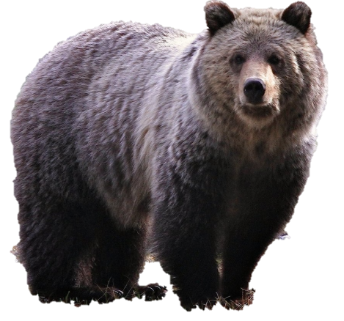
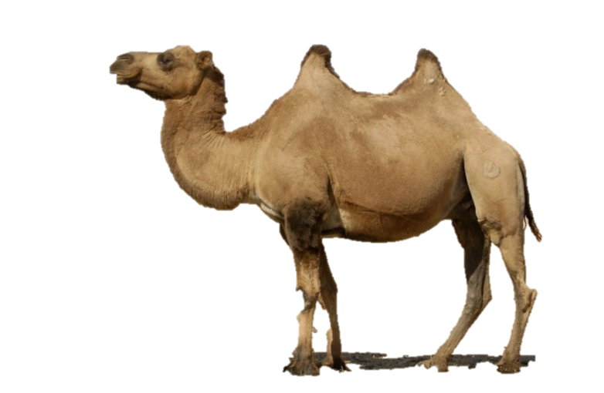
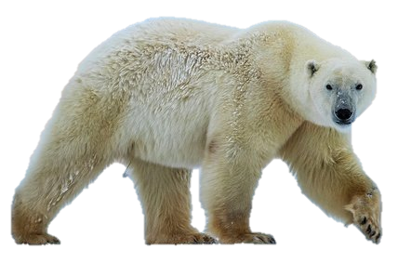
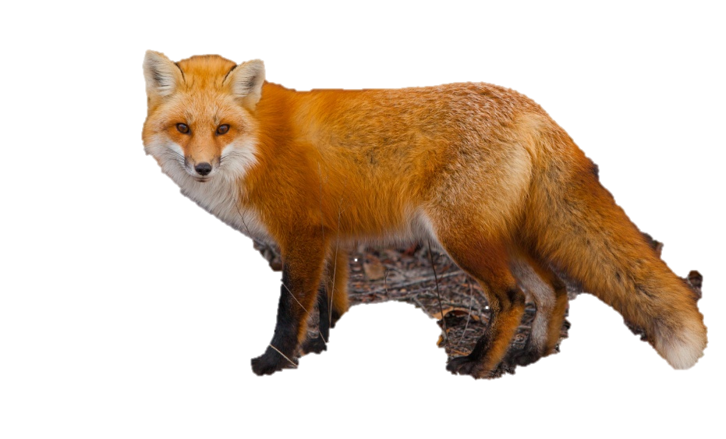
Игра «Животные леса»

Slide 8

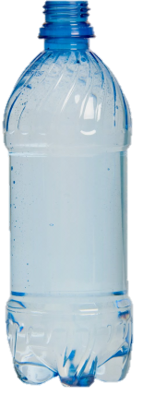
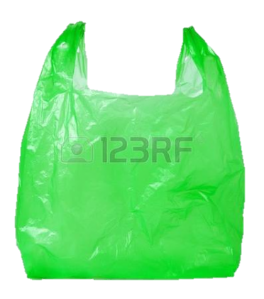


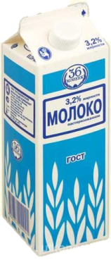

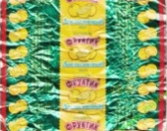
Игра «Убери мусор»

